Slide 1
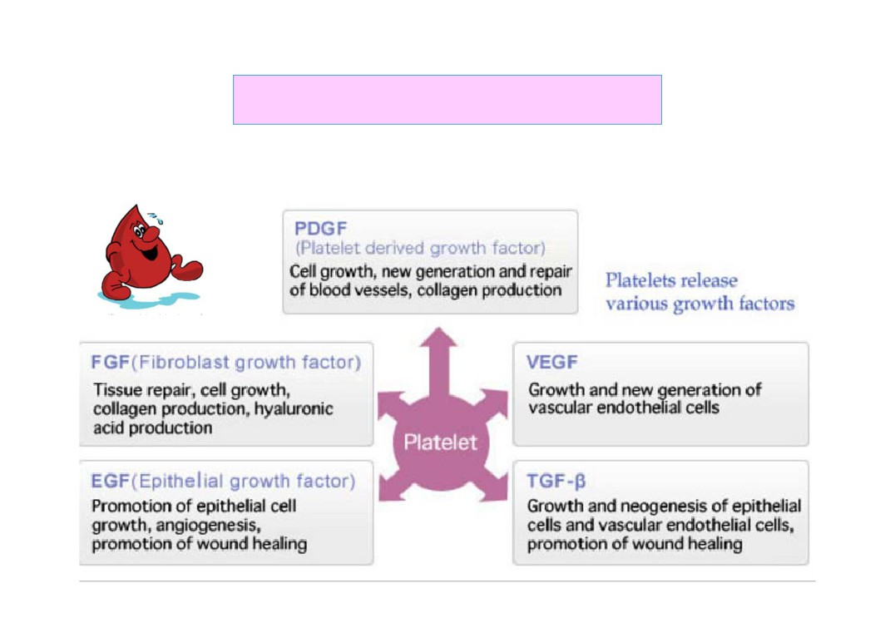
Concentrati e lisati piastrinici

Slide 2
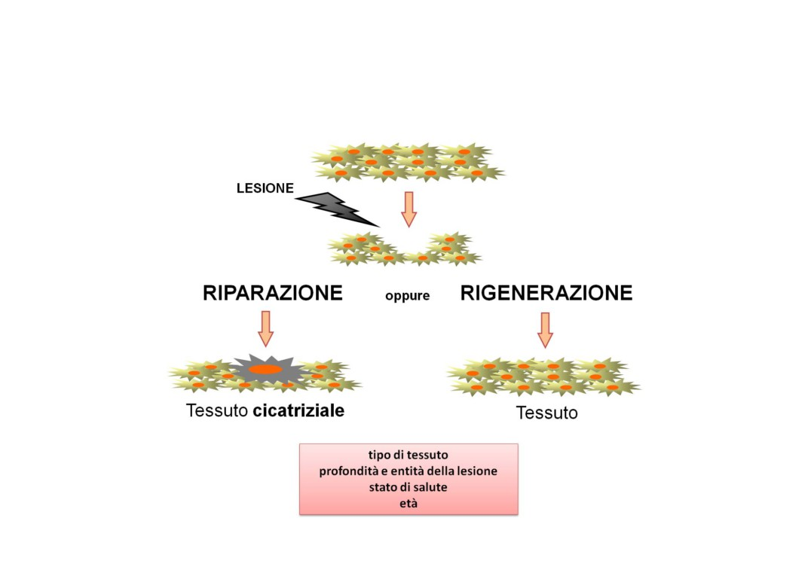
PROCESSO DI GUARIGIONE

Slide 3
Qualsiasi tipo di riparazione tissutale, schematicamente prende origine dalla formazione di un coagulo ematico e segue un comune andamento di eventi costituito da tre fasi:
una fase infiammatoria
una fase di formazione del tessuto di
granulazione
una fase di rimodellamento
Queste fasi si svolgono attraverso un’interazione molto precisa, biologicamente bilanciata e programmata, tra le cellule costituenti la struttura tissutale e un network di fattori umorali.

Slide 4
Crea un’efficiente barriera emostatica.
Previene l’ingresso di microorganismi nel sito danneggiato.
Rappresenta una guida lungo la quale le cellule possono migrare e proliferare per rimpiazzare quelle danneggiate o distrutte.
E’ un reservoir di fattori di crescita e di citochine.
La prima risposta dell’organismo ad una lesione è la formazione del coagulo ematico costituito fondamentalmente da filamenti di fibrina, formatisi dal fibrinogeno plasmatico, e dalle piastrine attivate.

Slide 9
I leucociti, rimuovendo i frammenti delle cellule morte e qualsiasi materiale estraneo, preparano il sito per la replicazione e migrazione delle nuove cellule tissutali.
Nel sito di lesione vengono reclutati anche monociti che infiltrano il tessuto leso e si trasformano in macrofagi rilasciando a loro volta citochine infiammatorie e GFs importanti nel processo di riparazione.
Successivamente alla formazione del coagulo inizia la fase infiammatoria innescata da specifiche molecole segnale liberate da piastrine e leucociti che appaiono localmente dopo pochi minuti.

Slide 10
La fase del ripristino tissutale passa attraverso la creazione di un ambiente fisiologico che favorisce il reclutamento nel coagulo di cellule indifferenziate e orienta la loro proliferazione.
Questa fase richiede la partecipazione concomitante della matrice extracellulare, costituita da diverse macromolecole tra cui la fibrina , la fibronectina e la trombospondina e le piastrine attivate da molecole segnale rilasciate da diverse sorgenti. Le piastrine attivate rilasciano localmente fattori di crescita(GFs) che inducono un primo e potente segnale rigenerativo (sopravvivenza e replicazione cellulare). Il processo di migrazione e proliferazione inizia uno o due giorni dopo la lesione e procede degradando la matrice extracellulare grazie alle collagenasi attivate dalla plasmina.

Slide 11
Dopo circa quattro giorni nuovo tessuto costituito da neovasi, fibroblasti e macrofagi invade il sito di lesione. Contemporaneamente la continua sintesi e degradazione del collagene, controllata da enzimi proteolitici secreti dai macrofagi, rimaneggia e rimodella il tessuto di granulazione portando alla riepitelizzazione e guarigione dei tessuti.

Slide 12
La riparazione tissutale è un fenomeno complesso ridondante, frutto dell’evoluzione, diverso nelle varie età della vita che richiede l’azione sinergica di cellule e fattori solubili.
In talune circostanze, quali il ridotto flusso ematico, l’invecchiamento, l’inattivazione di fattori di crescita o dei rispettivi recettori, la guarigione può essere ritardata o compromessa. In questi casi si rivela utile rimuovere le cause primarie e/o amplificare i processi naturali supplendo dall’esterno alla carenza di fattori di crescita.

Slide 13
I GFs sono molecole piccole o relativamente piccole di natura polipeptidica, diversi tra loro per origine, struttura, effetti biologici e spettro di azione. Non sempre hanno effetti stimolatori: infatti alcuni esercitano funzioni inibitorie, altri stimolano o inibiscono in funzione della cellula bersaglio. Alcuni presentano un ampio spettro di azione altri notevole specializzazione. Agiscono in diverse fasi del ciclo cellulare a volte in modo cooperativo, potenziano la capacità proliferativa.
Le piastrine sono piccole cellule altamente specializzate che derivano dai megacariociti del midollo osseo. Nel circolo sanguigno la loro durata di vita si aggira intorno ai 7-10 giorni.
Oltre all’azione emostatica svolgono un ruolo essenziale nei processi rigenerativi. Infatti numerosi granuli contenuti nel citoplasma rilasciano, dopo attivazione numerosi GFs implicati nella rigenerazione. Sono state evidenziate più di 300 proteine secrete dalle piastrine attivate.

Slide 14
Fra i GFs contenuti nelle piastrine e protagonisti dei meccanismi riparativi assumono particolare importanza:
PDGF (platelet derived growth factor):esplica azione autocrina e paracrina, mitogena e angiogenetica,up-regola altri fattori di crescita, stimola i fibroblasti e gli osteoblasti, induce la differenziazione cellulare, catalizza gli effetti dei fattori di crescita su altre cellule come i macrofagi.
VEGF (vascular endotelial growth factor): secreto da macrofagi e fibroblasti, ma anche contenuto nelle piastrine, ha azione autocrina e paracrina. Induce la formazione di nuovi vasi sia da parte dei progenitori delle cellule endoteliali (vasculogenesi durante lo sviluppo embrionale) che mediante gemmazione di nuovi capillari dai vasi esistenti (angiogenesi). Recluta nel sito di lesione cellule infiammatorie e progenitori midollari.

Slide 15
TGFβ(Trasforming growth factor): è una famiglia di peptidi multifunzionali che agiscono attraverso un recettore serin/treoninchinasico con azione autocrina/paracrina regolando la trascrizione approssimativamente di circa 300-500 geni.
TG β1 è l’isomero più rappresentato nelle piastrine, stimola i fibroblasti e preosteoblasti, inibisce cellule epiteliali sia normali che trasformate e cellule endoteliali, inibisce gli osteoclasti e il riassorbimento osseo.
EGF (Epidermal growth factor): ha recettore tirosinchinasico, azione autocrina sulla proliferazione, differenziazione e angiogenesi, stimola cellule mesenchimale ed epidermiche.
IGF1 (Insulin like growth factor): ha recettore tirosinchinasico, azione autocrina/paracrina su fibroblasti e macrofagi, favorisce la proliferazione degli osteoblasti attivandone i precursori, stimola la deposizione di osso.

Slide 16
GEL PIASTRINICO
Emoderivato (autologo od omologo) che deriva dall’unione di 2 emocomponenti tradizionali:
concentrato piastrinico (1-2 x 10⁹ ml), fonte di fattori di crescita (GFs)
crioprecipitato (ricco di fibrinogeno, fibronectina, fattori procoagulanti)
Viene attivato con trombina (omologa o autologa) e calcio gluconato
È disciplinato come attività trasfusionale dalla legge L. 21 ottobre 2005 n.219

Slide 17
Crioprecipitato
+
Concentrato piastrinico
Emocomponente con proprietà
emostatiche e rigenerative
GEL PIASTRINICO

Slide 18
Crioprecipitato fonte di:
Fibrinogeno
Fibronectina
Fattori procoagulanti base per la formazione della colla di fibrina

Slide 19
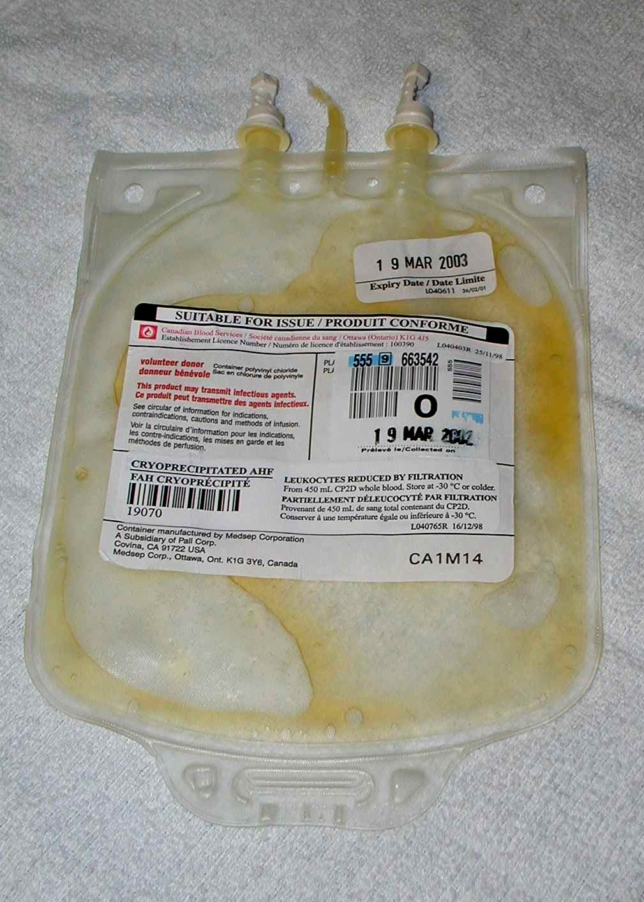
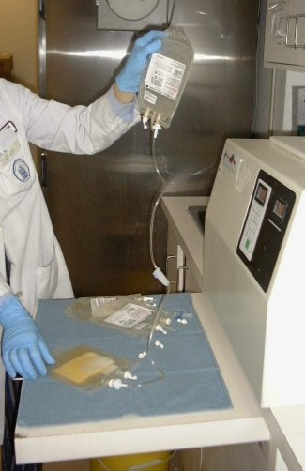

Slide 20
Colla di fibrina
Emostatica
Adesiva
Impermeabilizzante
Riempitiva
Stimolante la riparazione tessutale
Riassorbibile
Non tossica
Veicolo biologico per il lento rilascio in situ di farmaci

Slide 21
Colla di fibrina
Crioprecipitato
Calcio + trombina
Facilitazione della cicatrizzazione delle ferite chirurgiche
Azione favorevole sull’emostasi
Utilizzato nel più breve tempo possibile
Congelamento
24 mesi se conservato ad almeno -25°C
3 mesi se conservato tra -18°C e -25°C
Crioprecipitato
Piastrine congelate
Calcio + trombina
Gel criopiastrinico

Slide 22
Modalità di produzione degli emocomponenti
da trasformare in GEL PIASTRINICO
Prelievo con siringa e provette o sistemi miniaturizzati
Prelievo in sacca quadrupla di 400-450 ml di sangue intero con successiva separazione di plasma povero e concentrato piastrinico
Prelievo multicomponente di piastrine concentrate e plasma povero con separatore cellulare

Slide 23
Produzione del gel piastrinico
Un emocomponente da trasformare in gel
Un sistema attivatore (trombina e calcio)

Slide 24
Gel piastrinico
Concentrato piastrinico da singola unità di sangue intero
Autologo
Quantità di sangue intero variabile
Aggiunta di:
calcio
trombina
Elevato contenuto di fattori di crescita degli α-granuli
Favorisce i processi di riparazione tessutale
Utilizzato in chirurgia maxillo-facciale, ortopedia, trattamento ulcere cutanee
Utilizzare nel più breve tempo possibile

Slide 25
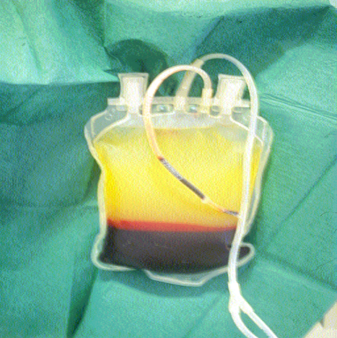
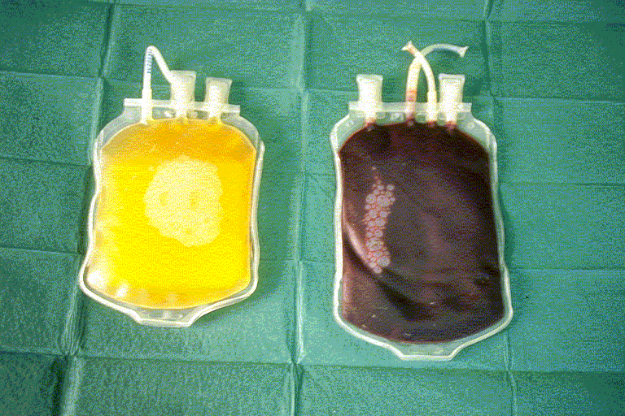
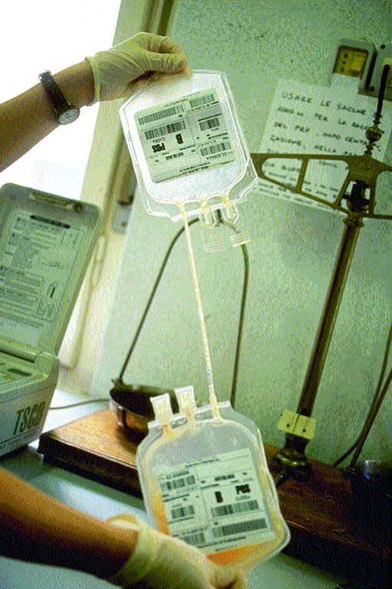
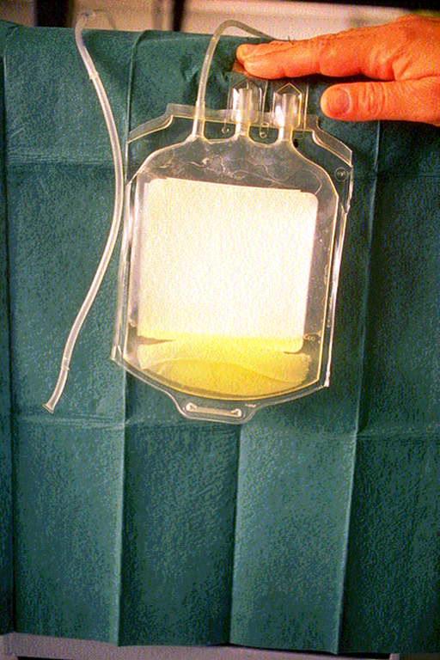
Prelievo in sacca quadrupla di 400-450 ml di sangue intero con successiva separazione di plasma povero e concentrato piastrinico

Slide 26
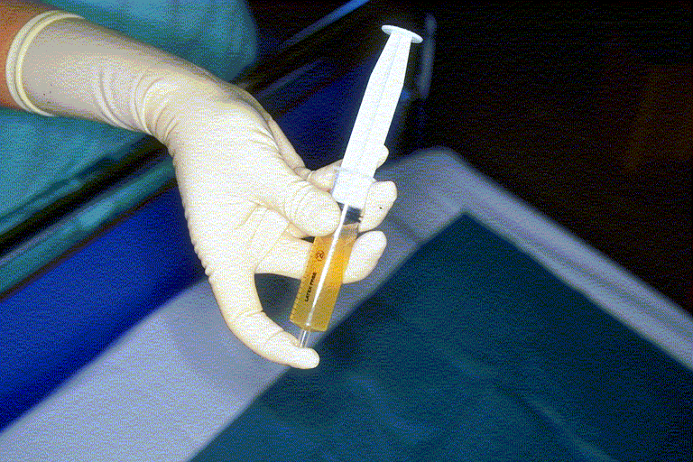
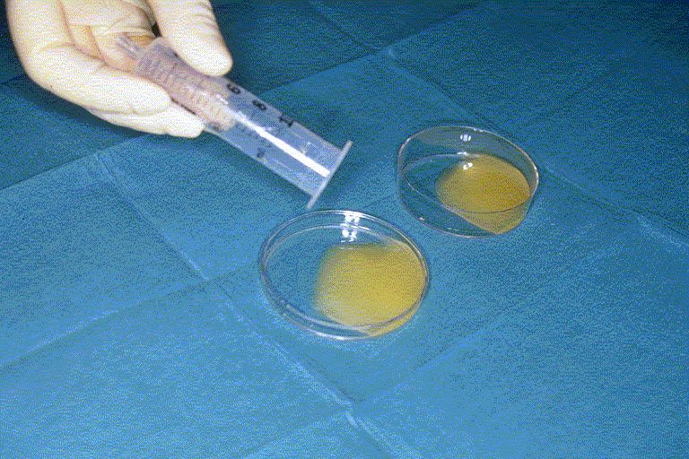
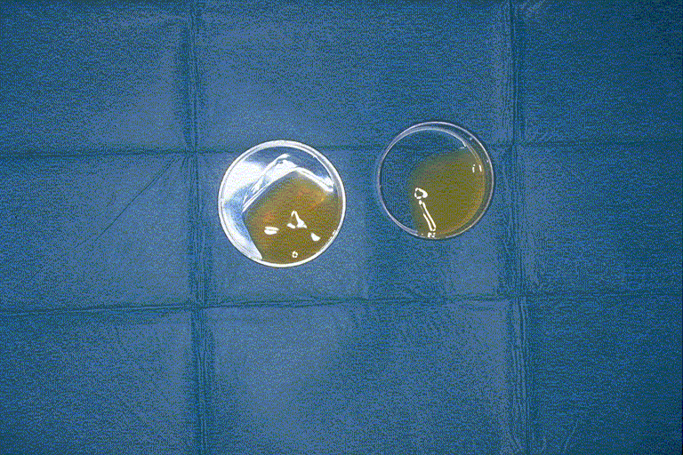
Il concentrato piastrinico viene trasformato in gel a seguito dell’induzione della coagulazione ad opera diversi tipi di attivatori:
trombina eventualmente + calcio;
attivatore del commercio batroxobina
out of label) eventualmente + calcio;
calcio da solo.

Slide 27
Preparazione del gel piastrinico
In una siringa da 10 ml aspirare in sequenza:
5 ml del mix (crioprecipitato-plt)
1 ml di Calcio Gluconato
1-1,5 ml di trombina autologa
1 ml di aria per favorire
l'agitazione/mescolamento dei prodotti

Slide 28
Preparazione del gel piastrinico
Mescolare delicatamente roteando la siringa 6-7 volte e lasciar riposare.
Dopo circa un minuto, quando il composto comincia ad apparire più denso, togliere l'ago e dispensare il contenuto nel recipiente sterile (di cui il gel assumerà la forma) o sul supporto prescelto (ac. ialuronico, garza paraffinata …) o sulla lesione stessa.

Slide 29
Procedure
Prima fase: valutazione del paziente
Seconda fase: salasso-reinfusione dei globuli rossi autologhi
Terza fase: preparazione emocomponenti
Quarta fase: distribuzione emocomponenti e attivazione del gel

Slide 30
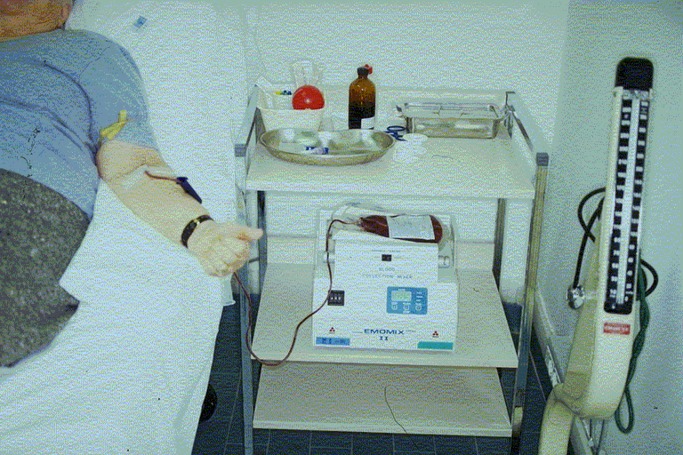
Seconda fase: salasso-reinfusione dei globuli rossi autologhi

Slide 31
Terza fase : preparazione emocomponenti

Slide 32
Quarta fase: distribuzione emocomponenti e attivazione del gel
Attivazione del gel nelle lesioni cutanee
5 ml del mix (crioprecipitato-plt)
1 ml di Calcio Gluconato
1-1,5 ml di trombina
1 ml di aria per favorire l'agitazione-mescolamento dei prodotti

Slide 33
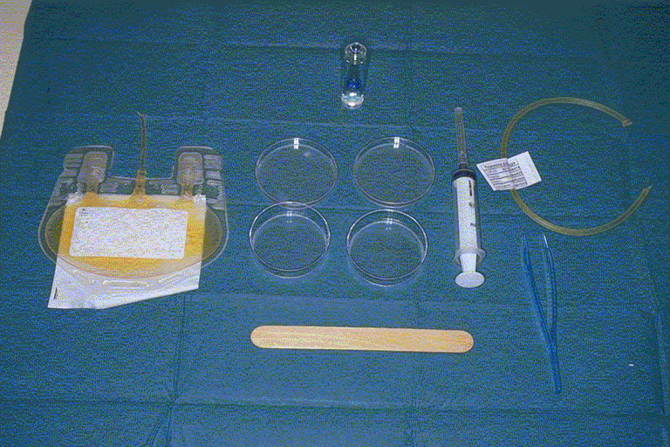
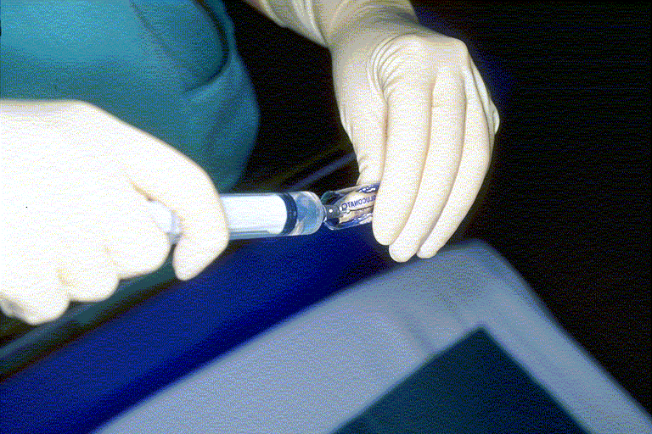
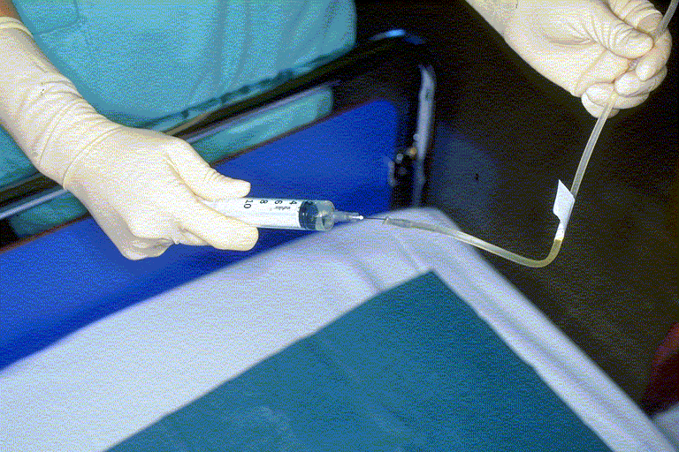
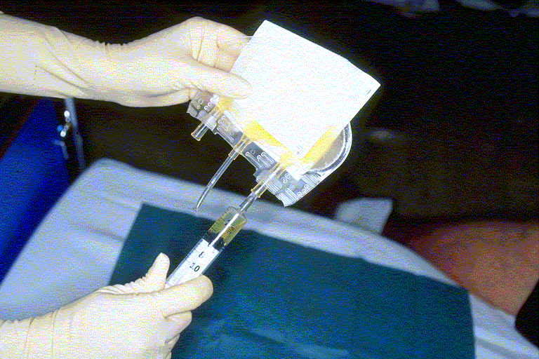
Quarta fase: distribuzione emocomponenti e attivazione del gel

Slide 34
Quarta fase: distribuzione emocomponenti e attivazione del gel

Slide 35
Quarta fase: distribuzione emocomponenti e attivazione del gel

Slide 36
Quarta fase: distribuzione emocomponenti e attivazione del gel

Slide 37
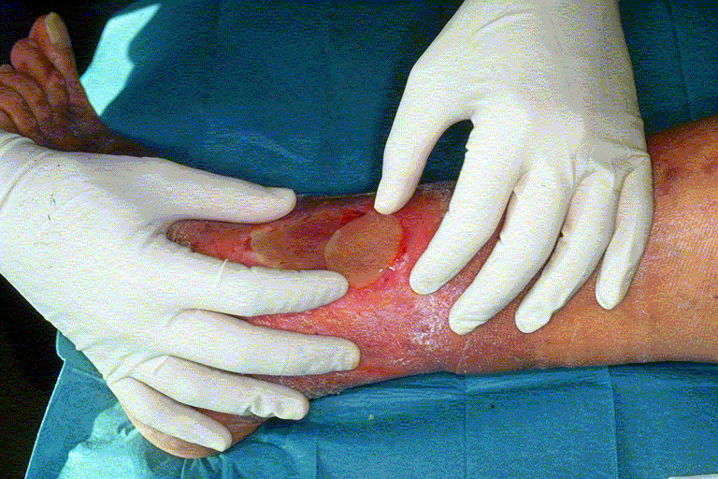
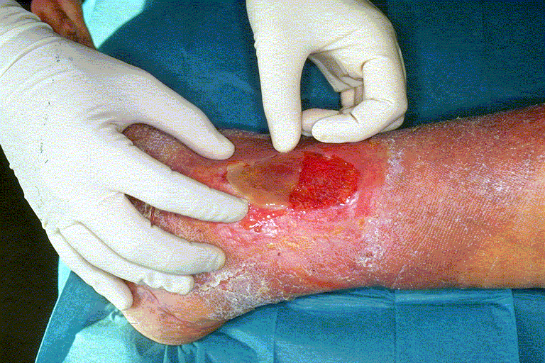
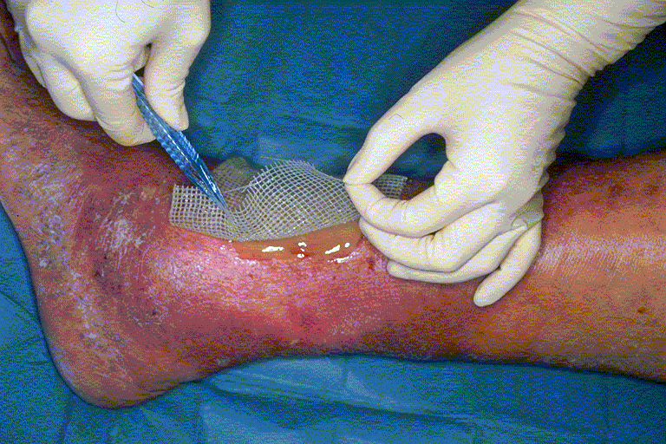
Quarta fase: distribuzione emocomponenti e attivazione del gel

Slide 38
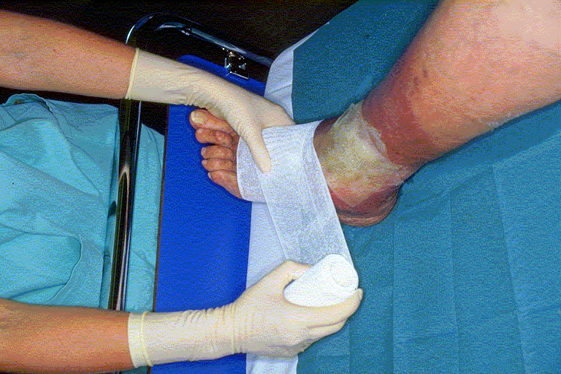
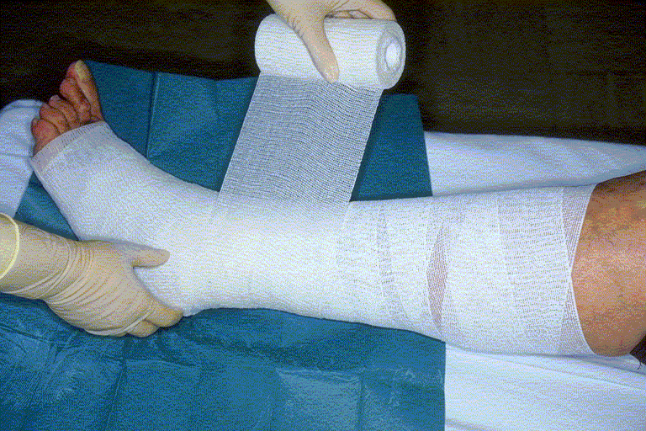
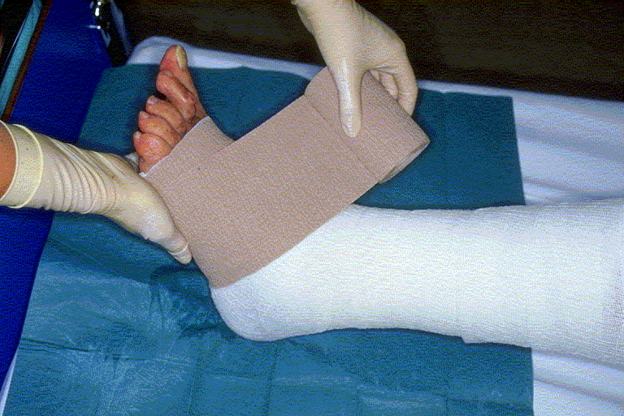
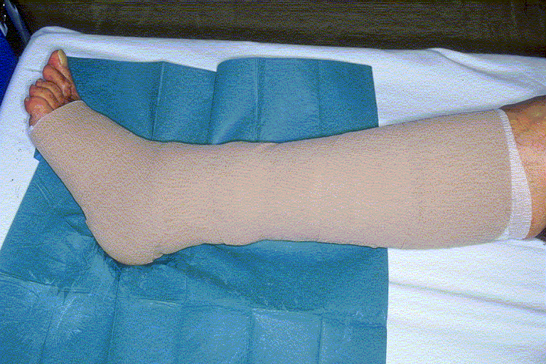
Quarta fase: distribuzione emocomponenti e attivazione del gel

Slide 39
Quarta fase: distribuzione emocomponenti e attivazione del gel
Attivazione del gel in Odontostomatologia
5 ml concentrato piastrinico
2 ml crioprecipitato
1-1,5 ml di trombina
1 ml di aria per favorire l'agitazione-mescolamento dei prodotti

Slide 40
Quarta fase: distribuzione emocomponenti e attivazione del gel

Slide 41
Quarta fase: distribuzione emocomponenti e attivazione del gel

Slide 42
Impiego clinico del gel di piastrine
Chirurgia maxillofacciale-odontostomatologia
Terapia di lesioni cutanee (ulcere croniche)
Oculistica
Ortopedia

